Slide 1
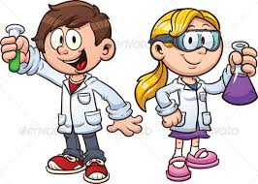
METODE DE SEPARARE A AMESTECURILOR OMOGENE clasa a VII-a
Material realizat de:
prof. MELINTE GEORGETA LOUISA, Școala Gimnazială nr.1, comuna Slobozia Conachi, jud. Galați

Slide 2
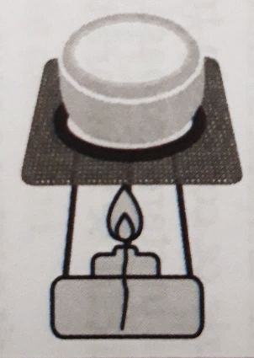
Într-o capsulă puneți apă și sare de bucătărie. Ce observați?
Puteți folosi una din metodele de separare anterioare pentru separarea acestui amestec? De ce?
Încălziți capsula în flacăra unui bec de gaz sau a unei spirtiere, până la evaporarea completă a apei. Ce observați?

Slide 3
Răspuns: Sarea se dizolvă în apă și se obține un amestec omogen. Prin fierberea soluției apa se evaporă iar în capsulă rămâne sarea curată.

Slide 4
Cristalizarea este operația de separare a componentelor unui amestec omogen solid-lichid. Prin încălzire substanța lichidă se evaporă, iar solidul cristalizează. Cristalul este un corp solid, omogen, cu formă geometrică bine determinată.

Slide 5
IMPORTANȚĂ:
- zahărul se obține prin cristalizare din sucul extras din sfecla de zahăr;
- sarea de bucătărie se obține din apa mării;

Slide 6
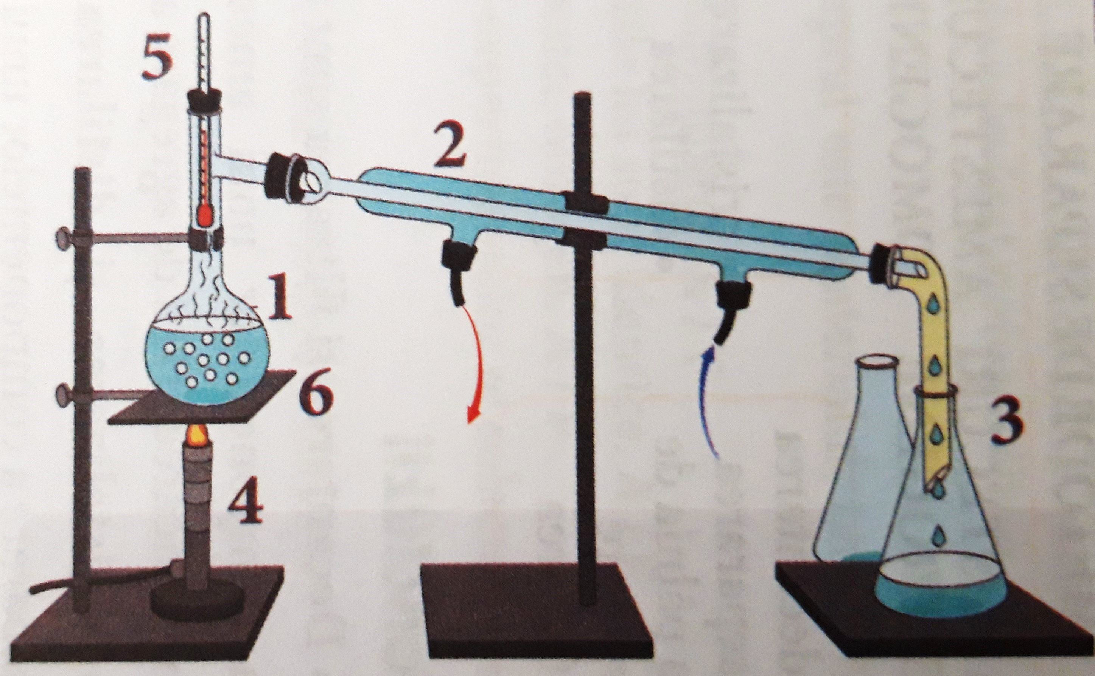
1 – balon Wȕrtz
2 – refrigerent
3 – vas de colectare
Montați instalația de distilare ca în figură. Introduceți un amestec de apă și alcool în balonul Wȕrtz. Încălziți amestecul la fierbere și urmăriți temperatura indicată de termometru. Alcoolul fierbe la 78°C, tempera-tura rămânând constantă până la vaporizarea totală a alcoolului. Când temperatura începe să crească schimbă paharul și îndepărtează sursa de încălzire. Ce observați?
4 – sursă de încălzire
5 – termometru
6 – sită metalică

Slide 7
Răspuns: Alcoolul și apa formează un amestec omogen. Alcoolul este o substanță organică cu miros specific, cu temperatura de fierbere 78°C. Apa este o substanță anorganică cu temperatura de fierbere 100°C. Vaporii de alcool, incolori condensează pe pereții reci ai refrigerentului. În vasul de colectare se adună alcoolul distilat care se recunoaște după miros.

Slide 8
Distilarea este operația de separare a unei substanțe dintr-un amestec omogen lichid-lichid prin vaporizare, urmată de condensarea vaporilor. Această operație se bazează pe diferența dintre temperaturile de fierbere ale substanțelor componente. Substanța lichidă colectată se numește distilat, iar impuritățile rămase în balonul de distilare alcătuiesc reziduul.

Slide 9
IMPORTANȚĂ:
- obținerea băuturilor alcoolice;
- separarea componentelor din petrol;

Slide 10

APLICAȚII:
1. Asociază cifrei scrise în fața metodei de separare din coloana B litera corespunzătoare amestecului din coloana A:
A
a) alcool și apă
b) pietriș și apă
c) apă și pulbere de cărbune
d) benzină și apă
e) saramură
B
1) distilare
2) decantare
3) cristalizare
4) filtrare
2. Care va fi succesiunea operațiilor, pentru a separa componenții amestecurilor:
a) apă, sare, granule de zinc;
b) apă, alcool, marmură mărunțită.
3. Se dau următoarele ustensile de laborator: pahar Erlenmeyer, sticlă de ceas, pahare Berzelius, baghetă de sticlă, suport cu clemă, trepied și sită, spirtieră, pâlnie, hârtie de filtru. Alege ustensilele necesare separării amestecurilor prin decantare și filtrare

